Slide 1
БПОУ «Вологодский аграрно-экономический колледж»
Тема: «Особенности инвентаризации средств целевого финансирования»
Автор: Оносовская
Елизавета Алексеевна
Группа 232
Руководитель: Демидова
Юлия Васильевна
2022

Slide 2
Цель работы: Изучить вопрос, об особенности инвентаризации средств целевого финансирования.
Задачи:
1.Познакомиться с нормативными документами для инвентаризации целевого финансирования.
2.Изучить задачи инвентаризации целевого финансирования
3.Узнать, порядок проведения инвентаризации целевого финансирования .

Slide 3
К целевому финансированию относятся средства, которые предприятие получает от государства в виде государственной помощи, от других организаций или физических лиц, предназначенные для финансирования мероприятий целевого назначения.

Slide 4
Средства целевого финансирования и Налоговый кодекс
В Налоговом кодексе РФ приведен перечень средств, которые относятся к целевому финансированию (пп. 14 п. 1 ст. 251 НК РФ).
Приведем некоторые из них:
бюджетные ассигнования казенным учреждениям, в том числе в виде субсидий бюджетным организациям;
гранты (денежные средства или иное имущество), которые предоставляются на безвозмездной и безвозвратной основе на осуществление программ в области образования, искусства, культуры, науки, физической культуры, охраны здоровья и окружающей среды;
инвестиции, предоставляемые по итогам инвестиционных конкурсов;
средства, полученные из фондов поддержки научной, инновационной деятельности.

Slide 5
Отметим, что основную часть средств целевого финансирования составляет, как правило, государственная помощь, особенности учета которой регламентирует ПБУ 13/2000 "Учет государственной помощи".
Указанным Положением предусмотрены следующие виды государственной помощи:
1) субвенции – это бюджетные средства, предоставляемые на безвозмездной и безвозвратной основе на осуществление определенных целевых расходов;
2) субсидии – это бюджетные средства, предоставляемые на условиях долевого финансирования целевых расходов;
3) бюджетные кредиты (исключая налоговые кредиты, отсрочки по уплате платежей и т.п.) – это ресурсы не только в виде предоставленных денежных средств, но и в форме иного имущества (земельные участки, природные ресурсы).

Slide 6
Основные задачи инвентаризации целевого финансирования6
Проверить расходование средств на цели, предусмотренные целевыми программами и сметами расходов.
Проверить наличие документов (отчеты об использовании средств с приложенными первичными документами), подтверждающих целевое использование бюджетных средств, т.е. сопоставляются произведенные расходы с соответствующей экономической статьей расходов бюджетных назначений.
Выявлить суммы превышения расходов по соответствующим статьям бюджетного финансирования

Slide 7
Количество инвентаризаций в отчетном году, дата их проведения, перечень имущества и финансовых обязательств, проверяемых при каждой из них, устанавливаются руководителем организации.
Для проведения инвентаризации в организации создается постоянно действующая инвентаризационная комиссия.
При большом объеме работ для одновременного проведения инвентаризации имущества и финансовых обязательств создаются рабочие инвентаризационные комиссии.
При малом объеме работ и наличии в организации ревизионной комиссии проведение инвентаризаций допускается возлагать на нее.

Slide 8
До начала проверки фактического наличия имущества инвентаризационной комиссии надлежит получить последние на момент инвентаризации приходные и расходные документы или отчеты о движении материальных ценностей и денежных средств.
Председатель инвентаризационной комиссии визирует все приходные и расходные документы, приложенные к реестрам (отчетам), с указанием "до инвентаризации на "__________" (дата)", что должно служить бухгалтерии основанием для определения остатков имущества к началу инвентаризации по учетным данным.
Материально ответственные лица дают расписки о том, что к началу инвентаризации все расходные и приходные документы на имущество сданы в бухгалтерию или переданы комиссии и все ценности, поступившие на их ответственность, оприходованы, а выбывшие списаны в расход. Аналогичные расписки дают и лица, имеющие подотчетные суммы на приобретение или доверенности на получение имущества.

Slide 9
Фактическое наличие имущества при инвентаризации
Фактическое наличие имущества при инвентаризации определяют путем обязательного подсчета, взвешивания, обмера.
Руководитель организации должен создать условия, обеспечивающие полную и точную проверку фактического наличия имущества в установленные сроки (обеспечить рабочей силой для перевешивания и перемещения грузов, технически исправным весовым хозяйством, измерительными и контрольными приборами, мерной тарой).
При инвентаризации большого количества весовых товаров ведомости отвесов ведут раздельно один из членов инвентаризационной комиссии и материально ответственное лицо. В конце рабочего дня (или по окончании перевески) данные этих ведомостей сличают, и выверенный итог вносят в опись. Акты обмеров, технические расчеты и ведомости отвесов прилагают к описи.

Slide 10
В тех случаях, когда материально ответственные лица обнаружат после инвентаризации ошибки в описях, они должны немедленно (до открытия склада, кладовой, секции и т.п.) заявить об этом председателю инвентаризационной комиссии. Инвентаризационная комиссия осуществляет проверку указанных фактов и в случае их подтверждения производит исправление выявленных ошибок в установленном порядке.

Slide 11
Для оформления инвентаризации необходимо применять формы первичной учетной документации по инвентаризации имущества и финансовых обязательств согласно приложениям 6 - 18 к настоящим Методическим указаниям либо формы, разработанные министерствами, ведомствами. В частности, при инвентаризации рабочего скота и продуктивных животных, птицы и пчелосемей, многолетних насаждений, питомников применяются формы, утвержденные Министерством сельского хозяйства и продовольствия Российской Федерации для сельскохозяйственных организаций.

Slide 12
По окончании инвентаризации могут проводиться контрольные проверки правильности проведения инвентаризации. Их следует проводить с участием членов инвентаризационных комиссий и материально ответственных лиц обязательно до открытия склада, кладовой, секции и т.п., где проводилась инвентаризация.
Резутьтаты контрольных проверок правильности проведения инвентаризаций оформляются актом (приложение 3) и регистрируются в книге учета контрольных проверок правильности проведения инвентаризаций (приложение 4).

Slide 13
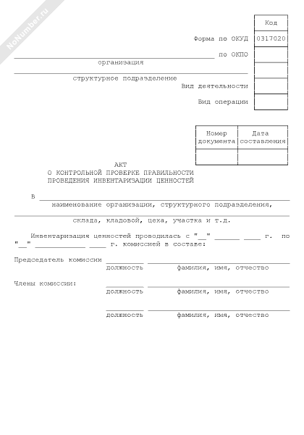
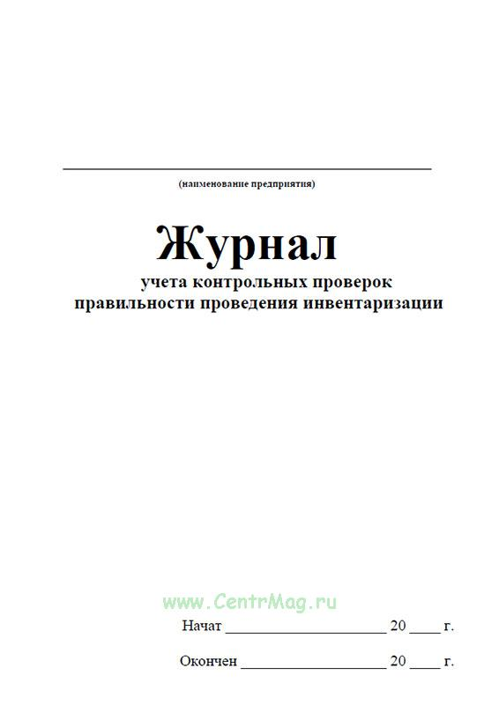
Приложение 3
Приложение 4

Slide 14
В межинвентаризационный период в организациях с большой номенклатурой ценностей могут проводиться выборочные инвентаризации материальных ценностей в местах их хранения и переработки.
Контрольные проверки правильности проведения инвентаризаций и выборочные инвентаризации, проводимые в межинвентаризационный период, осуществляются инвентаризационными комиссиями по распоряжению руководителя организации.

Slide 15
Список литературы
Приказ Минфина РФ от 13.06.1995 N 49 (ред. от 08.11.2010) "Об утверждении Методических указаний по инвентаризации имущества и финансовых обязательств».
НК РФ
Консультант плюс

Slide 16
Спасибо за
внимание!!!

